Slide 1
情報ネットワーク学演習Ⅱ 最終レポート ４班
田中 達也
坂本 昂輝
永富 賢
今井 友揮

Slide 2
班員
田中達也
村田研究室 33E16011 t-tanaka@ist.osaka-u.ac.jp
坂本 昂輝
村田研究室 33E16009 k-sakamoto@ist.osaka-u.ac.jp
永富 賢
渡辺研究室 33E16013 nagatomi.ken@ist.osaka-u.ac.jp
今井 友揮
東野研究室 33E16004 t-imai@ist.osaka-u.ac.jp

Slide 3
概要
課金額に応じた動的なサービス提供
DoS 攻撃対策
を実装した IaaS の開発
ユーザ
・ Web インタフェース上で任意の課金プランを選択
・ 選択プランの制限内で VM 資源を利用可能
OpenFlow コントローラ
・ ユーザの通信の統計情報を取得
・ DoS 攻撃のような悪意のあるユーザを検知
VM マネージャー
・ コントローラから通信状況を取得
・ プランに応じた提供サービスの変更
・ アクセス制限の実施

Slide 4


サービスの概要図
・ 課金プラン選択 ・ VM利用・停止要求
OpenFlow ネットワーク
ユーザ
・ プラン変更の推奨
・ 利用停止処理
VM1
統計情報を 送信
VMの 生成・停止
VM2
コントローラ
VMマネージャー
VM3
・ ネットワーク管理
・ 利用状況の監視
・ DoS 攻撃対策
・ Web サーバ機能
・ VM の管理

Slide 5


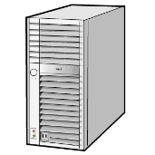
ネットワーク構成
VSI1
OpenFlow スイッチ
ユーザ
VSI2
VSI3
VSI4
VMマネージャー
Webサーバー
コントローラ
コンテナ1
コンテナ2
・ ・ ・

Slide 6
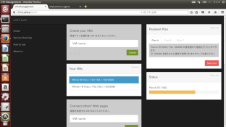
Web 関連の通信
① HTTP リクエスト
② HTTP レスポンス (index.html)
③ コネクション確立要求
④ コネクション確立応答
クライアント
⑤ コネクション確立
HTTP サーバ (Node.js)
スリーウェイハンドシェイク
でTCP コネクションの確立
⑥ 以下、各イベント
create : VM を作成
delete : VM を削除
connect : アクセスが制限されたVMへの接続
⑥ ソケット生成・イベント設定・待ち受け
以降⑦・⑧を繰り返す
⑦ では Web インターフェース上のボタンを押すことでイベント発生
⑦ ソケットのイベント指定
⑧ イベントに応じた処理
ソケット

Slide 7
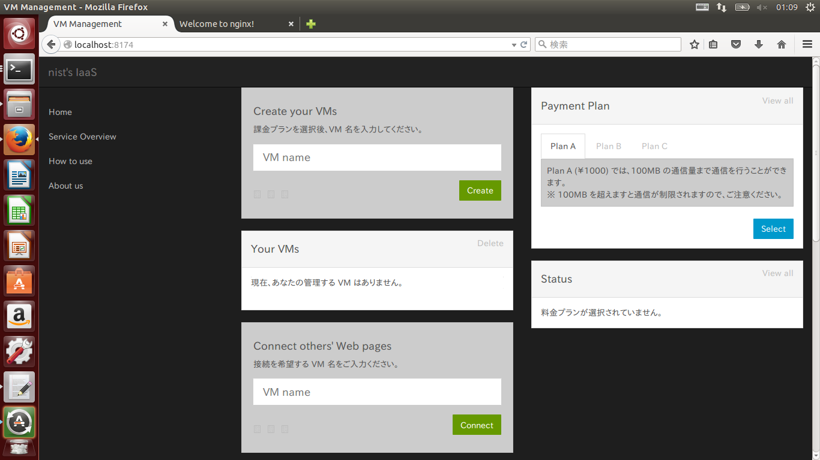
Web インタフェース構成 (動作前)
VM の作成
料金プランの設定
VM の名前を指定して、Create ボタンを押すと、
create イベントが発生する。サーバ側で VM を
作成し、その VM が提供する Web のアドレスを
返す。現状では VM 作成者しかその Web にア
クセスできない。
料金プランを選択するまではVM の
作成はできない。プランは 3 つあり、
違いは料金と最大通信量。
利用中の VM の表示
作成した VM と取得した Web アドレスを対応付けて、ここに表示
する。ユーザはこのアドレスを参照することで、アクセス可能。
Delete (イベント) ボタンを押し、VM 名を指定することで VM を消去。
サービスの利用状況
サービスを利用することで発生した
通信量をサーバ側から取得し、その
通信量と選択プランが提供する最大
通信量を照らし合わせて、最大に近
づくとプラン変更をおすすめする。
他ユーザの Web への接続要求
VM を作成した段階では、作成者以外その Web
にアクセスできない。外部手段を用いて VM の名
を知り、ここに入力して接続要求を送る(connect イベント)。

Slide 8
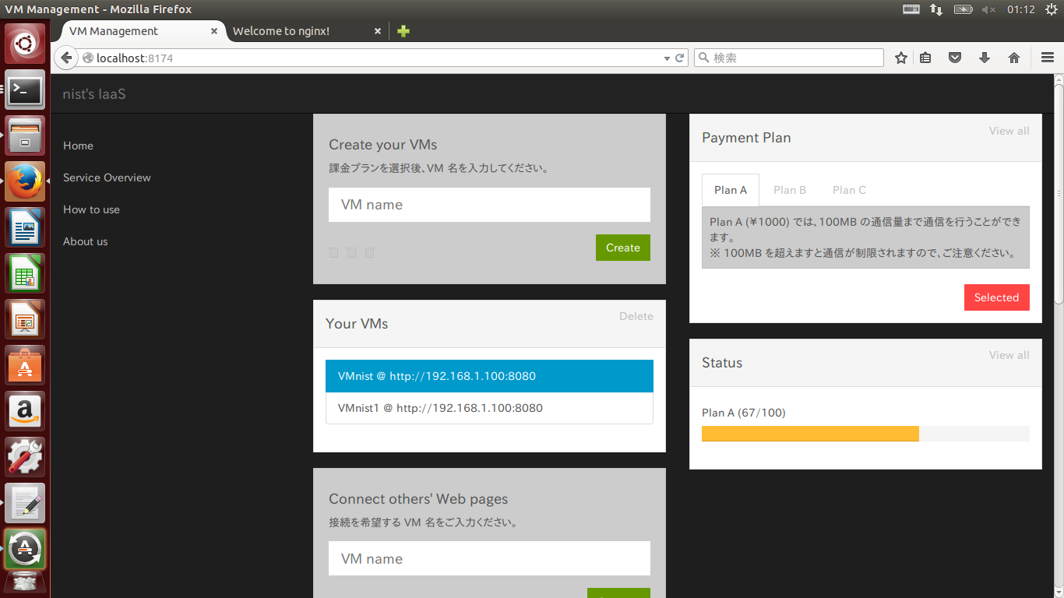
Web インターフェース構成 (動作中)
VM の作成
料金プランの設定
(デモ)
現在は、Plan A が選択されている。
利用中の VM の表示
現在稼働している VM の
一覧が表示されている。
VM 名と対応する Web の
アドレスが書かれている。
サービスの利用状況
現在利用している通信量が、最大通
信量に近づくにつれて、青→黄→赤
と変化する。
他ユーザの Web への接続要求
(デモ)

Slide 9
各モジュールの詳細(VMマネージャー)
仮想サーバ（コンテナ）の管理
Webインターフェースからのイベントを元に
コンテナの起動や削除を行う
ポートフォワードを用いている
アクセス制限をかける
基本的にコンテナを立ち上げたユーザのみ
アクセス可能

Slide 10
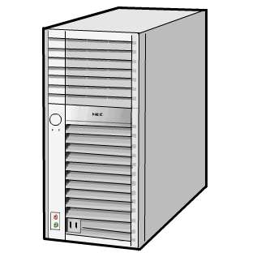
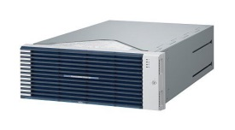
各モジュールの詳細(Webインタフェース)
コンテナの作成(create)と削除(delete)
サーバ削除要求（サーバ名××）
サーバ作成要求（サーバ名○○）
http://192.168.1.100:△△
HTTPサーバ
VMマネージャー
192.168.1.100
192.168.1.3
名前：○○
192.168.1.100:△△
名前：××
192.168.1.100:□□

Slide 11
各モジュールの詳細(Webインタフェース)
アクセスできるユーザの制限
192.168.1.3
サーバ作成要求（サーバ名○○）
名前：○○
192.168.1.100:△△
http://192.168.1.100:△△
HTTPサーバ
VMマネージャー
192.168.1.100
IP Table
1．192.168.1.3は○○にアクセス可能
2．コンテナへのアクセスは拒否する
IP Table
1．コンテナへのアクセスは拒否する
192.168.1.3

Slide 12
各モジュールの詳細(Webインタフェース)
アクセスできるユーザの追加(connect)
192.168.1.4
アクセス要求（サーバ名○○）
名前：○○
192.168.1.100:△△
Accept
HTTPサーバ
VMマネージャー
192.168.1.100
IP Table
1．192.168.1.3は○○にアクセス可能
2．コンテナへのアクセスは拒否する
IP Table
1．192.168.1.4は○○にアクセス可能
2．192.168.1.3は○○にアクセス可能
3．コンテナへのアクセスは拒否する
192.168.1.3
192.168.1.4

Slide 13
VMマネージャーの操作について
イベントに応じたスクリプトファイルを用意
イベントに応じて該当ファイルを起動
コンテナの作成：create.sh (コンテナ名) (IPアドレス)
コンテナの停止：stop.sh (コンテナ名)
接続要求：connect.sh (コンテナ名) (IPアドレス)
コンテナ名とIPアドレスはWebインターフェース側から
渡される
それらの情報を元にiptablesコマンドを用いて
ファイヤウォールを設計する

Slide 14
OpenFlow
OpenFlow の役割
以下のノードで構成される IaaS の通信が行われるネットワーク
ユーザー (複数)
VM マネージャー
WEB サーバー
コントローラ
ユーザー通信の統計情報の取得

Slide 15
モジュールの詳細 (コントローラ)
メッセージの振り分け (RoutingSwitch.rb)
トポロジ情報管理 (Topology.rb)
パス計算 (PathInSliceManager.rb)
フローエントリ生成 (Path.rb)
ARP 解決 (TopologyController.rb)
スライス管理 (PathInSliceManager.rb Slice.rb)
統計情報取得 (RoutingSwitch.rb) (後述)
VM マネージャーへ統計情報を送信
コントローラ内での DoS攻撃対策の実施
あるユーザのバイト数が閾値を超えた場合、悪意のあるユーザとみなし、スライスから削除

Slide 16
工夫した点
コントローラによる統計情報取得
コントローラがスイッチのフローエントリの 統計情報を取得
action, match, packet_count, byte_count
統計情報に基づいてサービス変更
取得した統計情報をVMマネージャーに送信
フローテーブルが処理した byte_count を送信
（統計情報を用いた DoS 攻撃対策)

Slide 17
独自ネットワーク機能
DoS 攻撃対策
IaaS の利用
VSI1
OpenFlow スイッチ
FlowStatsRequest
コントローラ
ユーザ
FlowStatsReply
フローエントリの
統計情報を送信
VSI2
VSI3
VSI4
統計情報の提供
VMマネージャー
Webサーバー
コンテナ1
コンテナ2
・ ・

Slide 18
統計情報取得
FlowStatsRequest
定期的にフローエントリの統計情報を要求
VM マネージャーが接続されているスイッチ
FlowStatsReply
統計情報が乗ったメッセージを送信
/.rvm/gems/ruby-2.2.5/gems/trema-0.9.0/lib/trema/controller.rb を改変し、FlowStatsReply メッセージを受け取るハンドラを設定

Slide 19
統計情報取得後の処理
VM マネージャーに byte_count を通知
コントローラから VM マネージャーに Packet Out
raw_data に byte_count のバイナリデータを渡す
（VM マネージャーは byte_count に基づき、 Web インターフェースに通信状況を可視化）
実装できず
コントローラによる DoS 攻撃対策
短期間に一定以上の通信を行ったホストを 悪意のあるユーザーとみなしスライスから除去

Slide 20
デモ内容
Web インタフェース上でユーザが以下の操作を実行
利用したい課金プランの選択
指定した名称の VM を生成・停止
存在する VM 一覧の閲覧
定期的にフローエントリの統計情報を取得
DoS 攻撃対策
短期間に一定以上の通信を行ったホストをアクセス不可に

Slide 21
まとめ
実装できた機能
Web インタフェース上で VM の起動・停止・状態表示
独自機能
フローエントリの統計情報取得
悪意のあるユーザに対するアクセス制限
今後の課題
課金プランに応じたネットワーク制御
コントローラから送られたパケットに対する処理

Slide 22
スライド発表における質疑応答
コントローラからホストへのデータ送信で Packet Out を選んだ理由は？
コントローラに複数ケーブルをつないでデータ送信用を作ることも模索したが、できなかったため Packet Out を用いることを決定した

Slide 23
デモ発表における質疑応答
Packet Out でも任意のデータ送信はできるはず
受信側でパケットを確認できていない。送信パケットが正しく作られていないためスイッチで Drop しているかも。
課金プランの制限を超えたら、即通信できなくなるのはサービスとしてどうなのか
理想としては、課金プランの上限を超えたら、スイッチのネットワークを操作して通信制限を与えることである

Slide 24
当初の目標との差
統計情報に基づく動的なサービスの変更
スイッチ側で統計情報の取得はできたが、ホストに情報を与えることができなかった。
コントローラから任意のデータをパケットにして送信する方法がわからなかった。これまでの課題では Packet Out は Packet In のデータをそのまま返すものしかなかった。
スライスの作成
コンテナとユーザごとにスライスを分割ができず、VM マネージャー側でアクセス制限を行った。

Slide 25
スケジュール
当初の計画
実際の進捗
12/14～12/20
課題内容の把握、役割分担
12/21～1/10
各担当での作業
1/11～1/17
各担当のマージ、修正
1/18～1/24
IaaS の完成
1/25～2/1
独自機能の実装
12/14～12/20
課題内容の把握
12/21～1/10
役割分担
1/11～1/17
各担当での作業
1/18～1/24
各担当のマージ、VM アクセス可能な状態の完成
1/25～2/1
独自機能の実装、アクセス制限の実装

Slide 26
役割分担
田中
実機スイッチの操作、OpenFlow のプログラム実装
坂本
Webインターフェースの設計、サーバーの構築
永富
VMマネージャーの設計、コンテナの管理
今井
CLIの設計

Slide 27
成果物の公開場所
https://github.com/handai-trema/IaaS-nist
master ブランチ
コントローラ関連
/lib 配下, /vendor/topology/lib 配下
WEB インターフェース
/WebInterface/IaaS-system 配下、/WebInterface/Vmmanager 配下
VM マネージャー
/WebInterface/IaaS-system 配下
create.sh stop.sh connect.sh

